Slide 1


Slide 3
1. Findet euch zu Paaren zusammen und zieht einen Zettel. 2. Bevor ihr gemeinsam den Zettel lest, bestimmt, wer von euch als Hilfsperson fungiert und wer sich die Augen verbinden lässt. 3. Die Hilfsperson liest nun die Aufgabe vor. Die „blinde Person“ versucht nun, die auf dem Zettel vorgegebene Aufgabe alleine auszuführen. Ihr Partner/ihre Partnerin beobachtet sie und hilft, wenn sie darum gebeten wird.

Slide 4
Welche Erfahrungen habt ihr in eurer Rolle gemacht?
Was ist euch Helferinnen und Helfern aufgefallen?

Slide 5
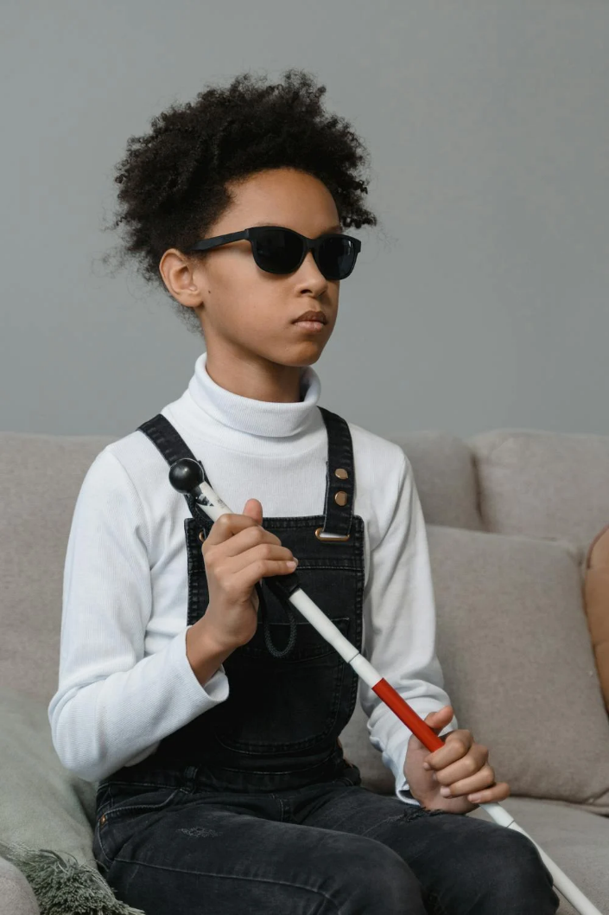
Mit welchen Hürden und Herausforderungen sind blinde Menschen in Ihrem Alltag konfrontiert?
Überlegt, wie diese Hürden minimiert werden können!
Welchen Beitrag kann jede und jeder Einzelne von uns hierzu leisten?

Slide 6
Artikel 3 Abs. 3 GG
(…) Niemand darf wegen seiner Behinderung benachteiligt werden.

Slide 7
Bildquellen
Folie 2 Wikimedia Commons, https://commons.wikimedia.org/wiki/File:Zugang_f%C3%BCr_Blinde_teils_barrierefrei_Logo3eck.svg (public domain) (DL 03.06.2025)
Folie 4 https://upload.wikimedia.org/wikipedia/commons/9/9f/ISO_7001_PI_PF_051.svg (public domain) (DL 03.06.2025)
Folie 6 Mädchen mit Sonnenbrille und weißem Stock, https://www.pexels.com/de-de/foto/ein-blindes-madchen-mit-sonnenbrille-und-weissem-stock-6608269/ (DL 03.06.2025)

Slide 8

Dieses Material wurde im Arbeitskreis Politische Bildung erstellt.

